Slide 1
PEMROGRAMAN II
Yulianti., S.Kom., M.Kom.
0812 1025 8055
yulianti@unpam.ac.id

Slide 2
Aplikasi Desktop
Membuat Project
Mengatur Desain Form
Menambahkan Source Code
Mengeksekusi Aplikasi (Project)

Slide 3
1. Membuat Project

Slide 4
Membuat Project
Untuk membuat project baru dapat dilakukan dengan memilih:
Menu File  New Project
Toolbar New Project
Ctrl + Shift + N
Sehingga tampil kotak dialog New Project, pilih Java untuk Categories, dan Java Application untuk Projects

Slide 5
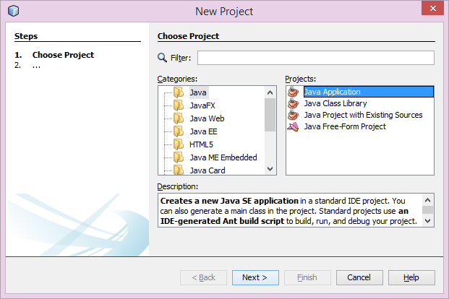
Kotak Dialog New Project

Slide 6
New Application
Pada kotak dialog New Project, klik tombol Next, sehingga tampil kotak dialog New Application
Ubah nama project menjadi AplikasiAdministrasiNilai
Tentukan lokasi penyimpanan project (Project Location)
Beri tanda checklist pada opsi Create Main Class, dan Set As Main Project (untuk NetBeans versi 6 atau sebelumnya)
Akhiri dengan mengklik tombol Finish pada kotak dialog New Application

Slide 7
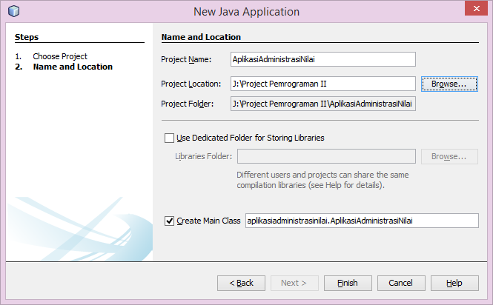
Kotak Dialog New Application

Slide 8
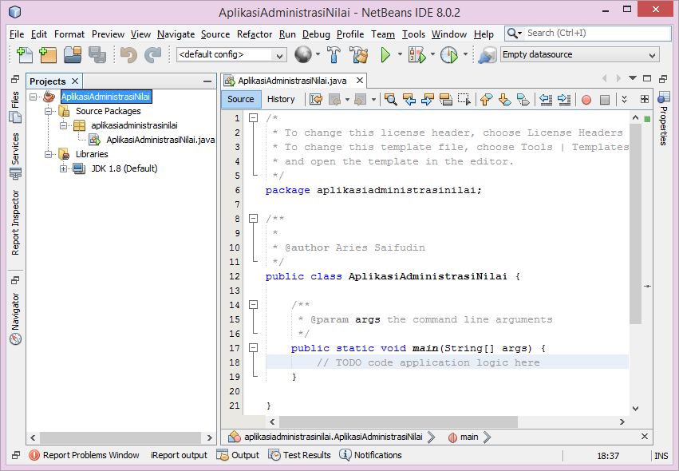
Tampilan NetBeans

Slide 9
Membuat Paket (Package)
Buatlah 3 package dengan nama model, view, dan controller
Untuk membuat paket, klik kanan pada nama project, atau source packages, dan pilih New  Java Package
Sehingga struktur project seperti pada gambar di slide selanjutnya

Slide 10
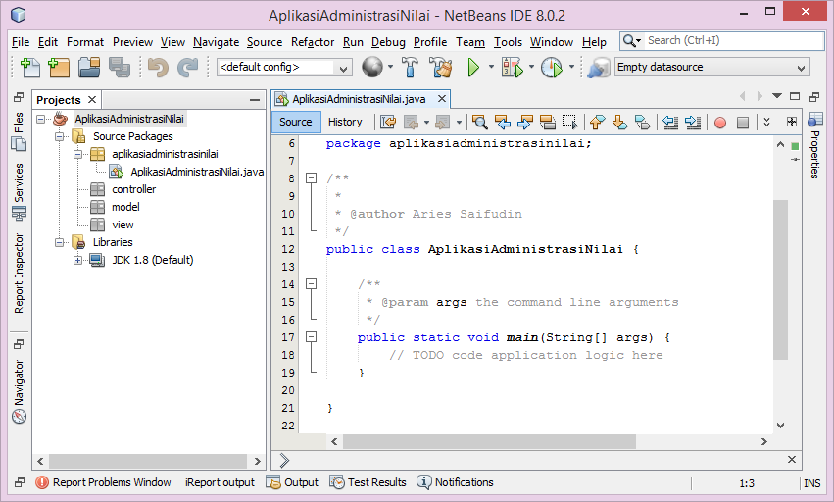
Membuat Paket (Package)

Slide 11
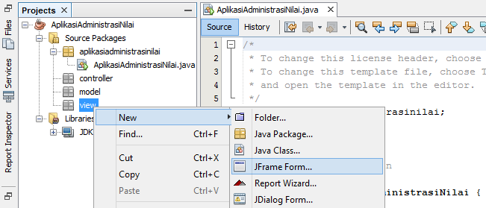
Menambahkan Form Utama
Klik kanan pada package view, pilih NewJframe Form…
Caranya seperti pada gambar di bawah ini

Slide 12
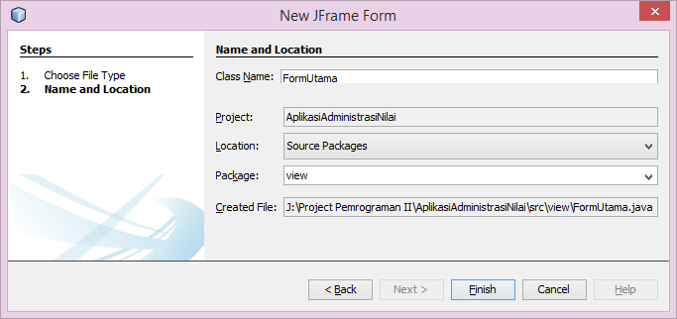
Menambahkan Form Utama
Ubah nama class menjadi FormUtama, dan klik tombol Finish
Pastikan package-nya view

Slide 13
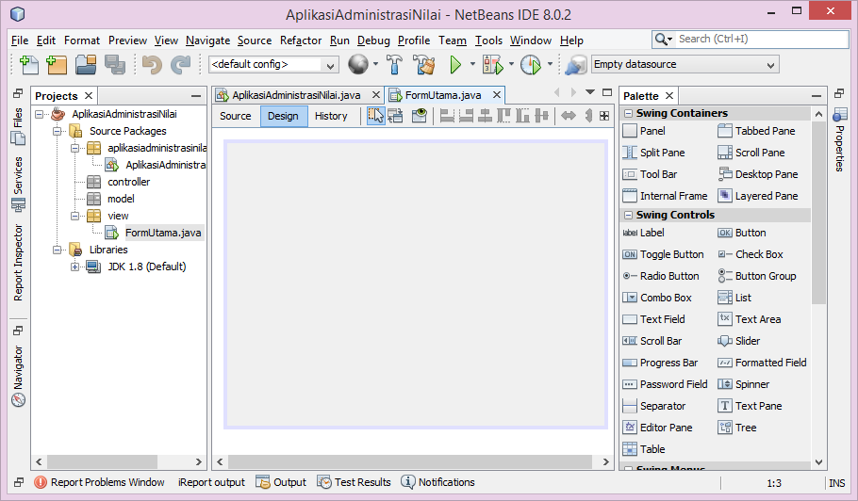
Tampilan Desain Form Utama

Slide 14
2. Mengatur Desain Form

Slide 15
Mengatur Desain Form Utama
Ubah judul (title) Form/Frame menjadi Aplikasi Administrasi Nilai
Ubah melalui jendela properties yang di sebelah kanan, atau klik kanan di Form/Frame, kemudian pilih Properties

Slide 16
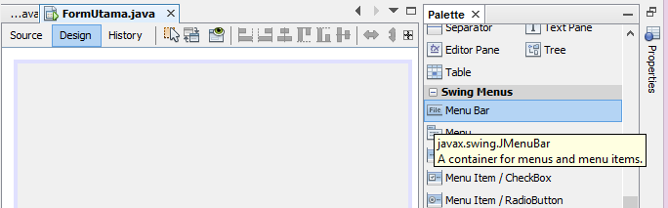
Mengatur Desain Form Utama
Ubah judul (title) Form/Frame menjadi Aplikasi Administrasi Nilai melalui jendela Properties
Tambahkan Menu Bar ke dalam form/frame
Caranya klik Menu Bar yang ada di grup Swing Menus di jendela palette
Tidak perlu di-drag, tempel di dalam form/frame, letakkan di mana saja, akan otomatis berada di dalam form/frame bagian atas

Slide 17
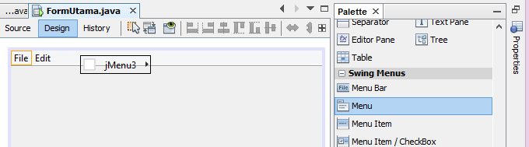
Mengatur Desain Form Utama
Tambahkan 2 Menu di dalam Menu Bar
Caranya klik Menu yang ada di grup Swing Menus di jendela palette, tidak perlu di-drag, tempel di dalam Menu Bar di sebelah kanan menu terakhir (Edit)
Cara kedua, klik kanan di sebelah kanan menu terakhir, pilih Add Menu

Slide 18
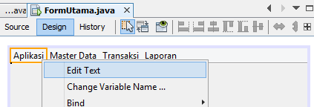
Mengatur Desain Form Utama
Klik kanan pada setiap menu, pilih Edit Text, ubah teks menjadi Aplikasi, Master Data, Transaksi, dan Laporan
Sehingga seperti pada gambar di bawah ini

Slide 19
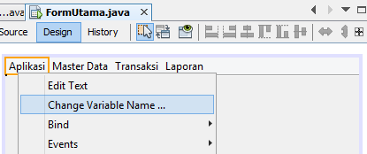
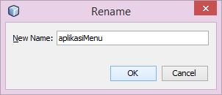
Mengatur Desain Form Utama
Klik kanan pada setiap menu, pilih Change Variable Name…, ubah nama variabel menjadi aplikasiMenu, masterDataMenu, transaksiMenu, dan laporanMenu
Aturan secara konvensi untuk penulisan nama variabel adalah huruf pertama kecil dan awal kata berikutnya kapital
Seperti pada gambar di bawah ini

Slide 20
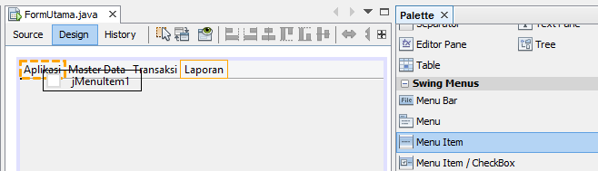
Mengatur Desain Form Utama
Pada menu Aplikasi tambahkan menuItem dan separator dengan urutan 2 menuItem, separator, dan 1 menuItem
Caranya klik Menu Item yang ada di grup Swing Menus di jendela palette, tidak perlu di-drag, tempel di dalam menu Aplikasi seperti pada gambar
Cara kedua, klik kanan pada menu Aplikasi, pilih Add From Palette dan pilih Menu Item

Slide 21
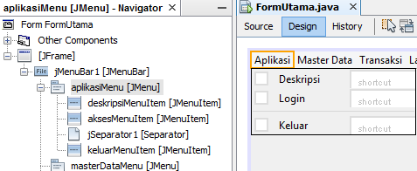
Mengatur Desain Form Utama
Klik kanan pada setiap menuItem di menu Aplikasi, pilih Edit Text, ubah teks menjadi Deskripsi, Login, dan Keluar
Klik kanan lagi, pilih Change Variable Name…, ubah nama variabel menjadi deskripsiMenuItem, aksesMenuItem, dan keluarMenuItem

Slide 22
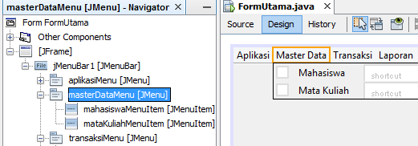
Mengatur Desain Form Utama
Tambahkan 2 Menu Item di menu Master Data
Klik kanan pada setiap menuItem, pilih Edit Text, ubah teks menjadi Mahasiswa dan Mata Kuliah
Klik kanan lagi, pilih Change Variable Name…, ubah nama variabel menjadi mahasiswaMenuItem, dan mataKuliahMenuItem

Slide 23
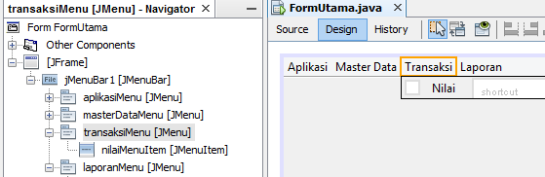
Mengatur Desain Form Utama
Tambahkan 1 Menu Item di menu Transaksi
Klik kanan pada setiap menuItem, pilih Edit Text, ubah teks menjadi Nilai
Klik kanan lagi, pilih Change Variable Name…, ubah nama variabel menjadi nilaiMenuItem

Slide 24
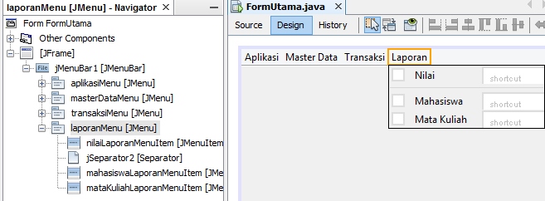
Mengatur Desain Form Utama
Tambahkan 3 Menu Item dan 1 Separator di menu Laporan dengan urutan 1 Menu Item, Separator, dan 2 Menu Item
Klik kanan pada setiap menuItem, pilih Edit Text, ubah teks menjadi Nilai, Mahasiswa, dan Mata Kuliah
Klik kanan lagi, pilih Change Variable Name…, ubah nama variabel menjadi nilaiLaporanMenuItem, mahasiswaLaporanMenuItem, dan mataKuliahLaporanMenuItem

Slide 25
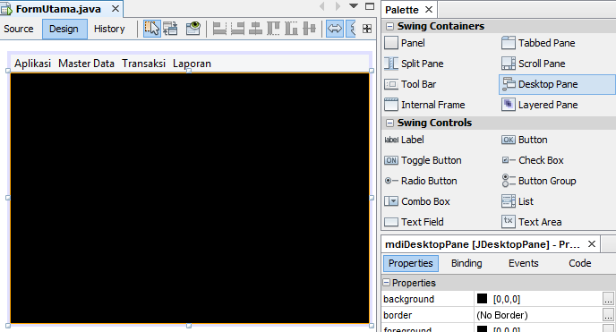
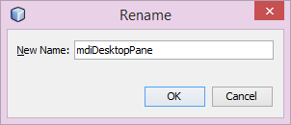
Mengatur Desain Form Utama
Tambahkan Desktop Pane dari palette di grup Swing Containers
Letakkan di pojok kiri atas, kemudian tarik sampai memenuhi Form/Frame
Klik kanan pada Desktop Pane, pilih Change Variable Name…, ubah nama variabel menjadi mdiDesktopPane

Slide 26
3. Menambahkan Source Code

Slide 27
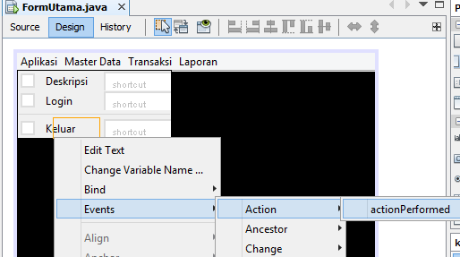
Menambahkan Source Code
Klik menu Aplikasi, kemudian klik kanan pada menu item Keluar
Pilih EventsActionactionPerformed

Slide 28
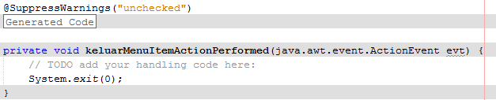
Menambahkan Source Code
Di dalam metode keluarMenuItemActionPerformed tambahkan System.exit(0);
Caranya di akhir teks “// TODO add your handling code here:” (setelah titik 2) tekan enter
Boleh dihapus dan diganti System.exit(0);
Di atas metode keluarMenuItemActionPerformed (di bawah Generated Code) tambahkan 2 baris kosong (tekan enter 2 kali)
Tekan Enter 2 Kali

Slide 29
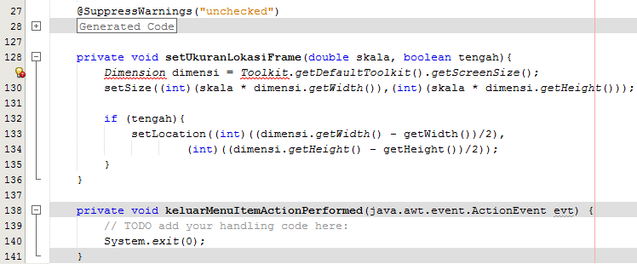
Menambahkan Source Code
Di atas metode keluarMenuItemActionPerformed (di bawah Generated Code) tambahkan source code berikut ini:

Slide 30
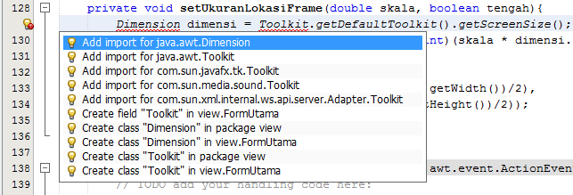
Menambahkan Source Code
Klik pada lampu indikator, pilih Add import for java.awt.Dimension
Klik lagi pada lampu indikator, pilih Add import for java.awt.Toolkit

Slide 31
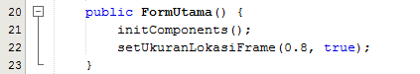
Menambahkan Source Code
Di dalam konstruktor, di bawah initComponents(); tambahkan setUkuranLokasiFrame(0.8, true);
0.8 digunakan untuk nilai skala, dan true untuk nilai tengah, sehingga Form/Frame akan ditampilkan 80% dari ukuran layar, dan posisinya di tengah layar

Slide 32
Menambahkan Source Code
Buka class AplikasiAdministrasiNilai (untuk NetBeans versi 6 nama classnya Main) yang ada di package aplikasiadministrasinilai
Tambahkan source code sehingga seperti pada slide selanjutnya
Nama class tidak boleh diubah

Slide 33
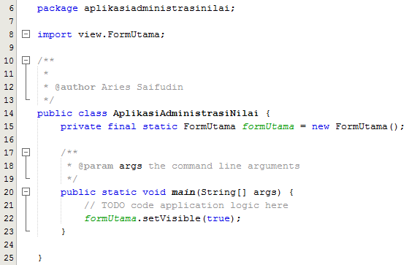
Menambahkan Source Code

Slide 34
4. Mengeksekusi Aplikasi (Project)

Slide 35
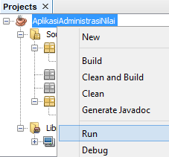
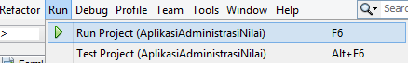
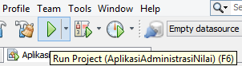
Mengeksekusi Aplikasi (Project)
Eksekusi aplikasi (project) dapat dilakukan dengan cara:
Klik menu RunRun Project, atau tekan tombol F6
Klik toolbar Run Project
Klik kanan nama project, kemudian pilih Run

Slide 36
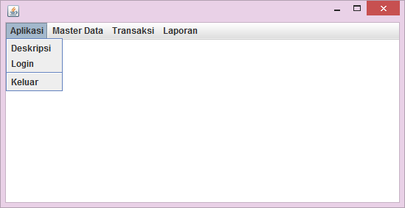
Mengeksekusi Aplikasi (Project)
Contoh hasil eksekusi:

